Slide 1

השביעון השני
הרמוניה מול פרידה מן השלם
גילאי 7-14

Slide 2
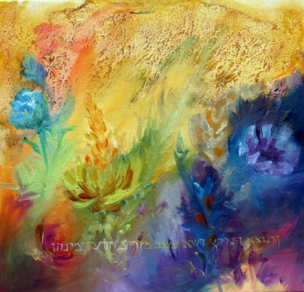
שביעון של הרמוניה – 'העולם הוא יפה'

Slide 3
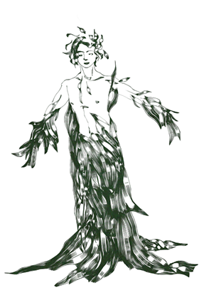
לידת הגוף האתרי – גוף החיים
הגוף האתרי הינו תבנית אנרגטית. בלעדיו יש מוות.
משותף לאדם ולצמח.
אחראי על הנשימה, הטמפרמנט של האדם, בריאות ומחלה.
איור – נגה בן דור

Slide 4
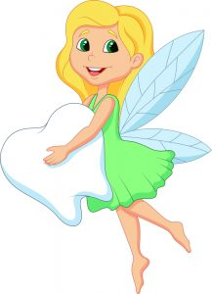
לידת הגוף האתרי – גוף החיים
בשביעון הראשון הילד נמצא ב"שיליה אתרית" של אמו.
את לידת הגוף האתרי מסמלת נפילת שיני החלב.
לידת הגוף האתרי הינה התחלה של פיתוח עצמאות ופרידה בין הילד לאמו, הילד לעולם, ולכן מלווה בבדידות.

Slide 5
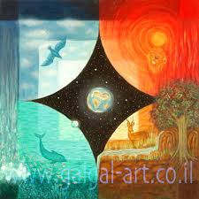
הגוף האתרי – גוף של מים
כל אחד מארבעת המרכיבים של הישות האנושית קשור באחד מארבעת היסודות.
אסטראלי - אויר
ה'אני' - אש
אתרי - מים
פיסי - אדמה

Slide 6
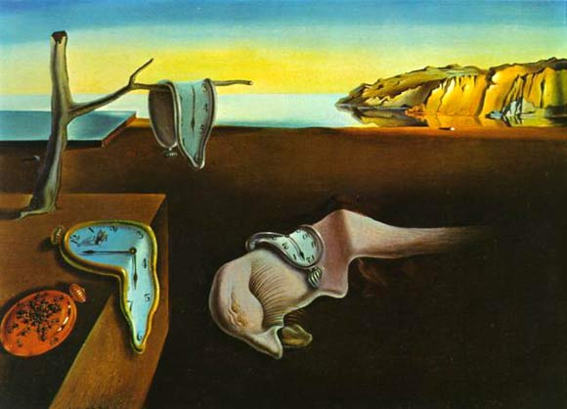
למה אנו זקוקים בשביעון השני?
לימוד דרך תמונות – למידה חיה.
משענת בזמן – ריתמוסים והרגלים.
סמכות אוהבת.
מבוגר דובר אמת.
יראת כבוד.

Slide 7
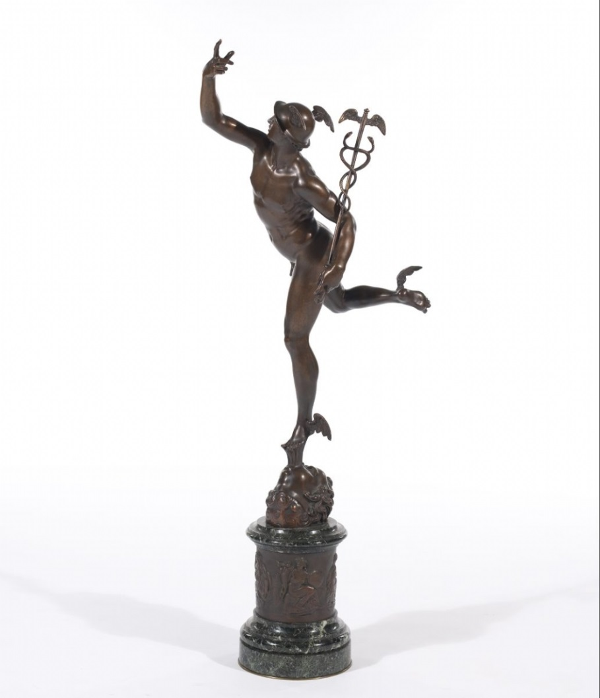
שייכות פלנטרית - מרקורי
מרקורי – שליח האלים.
תנועה בין שמיים וארץ.
שאיפה ונשיפה.
תנועתיות וריפוי.

Slide 8

אהבה
הגוף האתרי מכונה גם 'גוף האהבה', מכיוון שכוחות האהבה הם
כוחות בוני חיים.

Slide 9
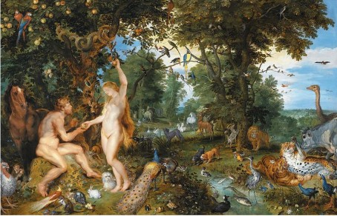
גיל 9 – "הגירוש מגן עדן"
גיל 9 משול לסיפור 'הגירוש מגן העדן'.
בגן העדן יש שני עצים שאסורים על האדם לאכילה – 'עץ הדעת' ו'עץ החיים' – אלו שני פנים של אלוהים.

Slide 10
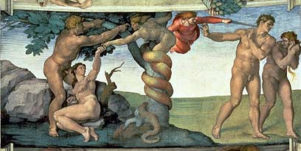
מדוע האדם נאלץ לעזוב את גן העדן?

Slide 11

חירות
בכדי שהאדם יוכל לזכות באפשרות להתפתחות ולחירות היה עליו להיפרד מן האחדות.
כתוצאה מהגירוש האדם יכול לבחור בטעות וברוע, אך הוא גם זוכה בחירות לבחור בטוב!

Slide 12
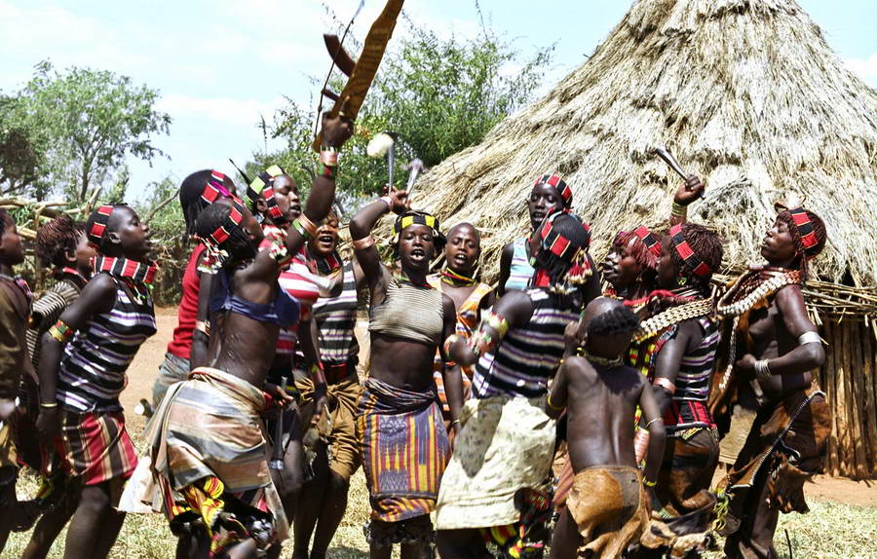
להיפרד מן השלם
כדי לפתח תודעה עצמית אנו חייבים לפתח נפרדות – להיפרד מן השלם.
הילד הרך, אדם החי בתודעה שבטית, אינם יכולים לפתח תודעה עצמית.

Slide 13
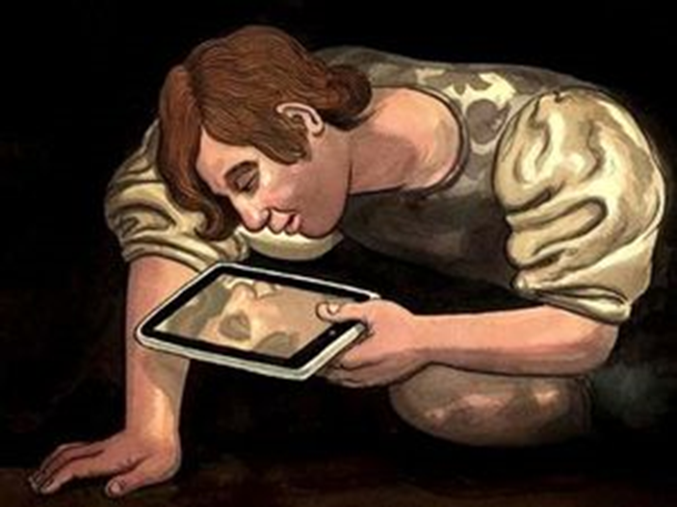
גיל 9 – לידת התודעה העצמית
העיניים שעד גיל זה הופנו החוצה – מופנות לראשונה פנימה.
זהו השלב שבו הילד לראשונה הופך מודע להיותו – "אני הנני".

Slide 14
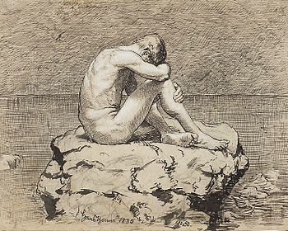
מהם הרגשות המתעוררים בגיל זה?
בושה
אשמה
בדידות

Slide 15
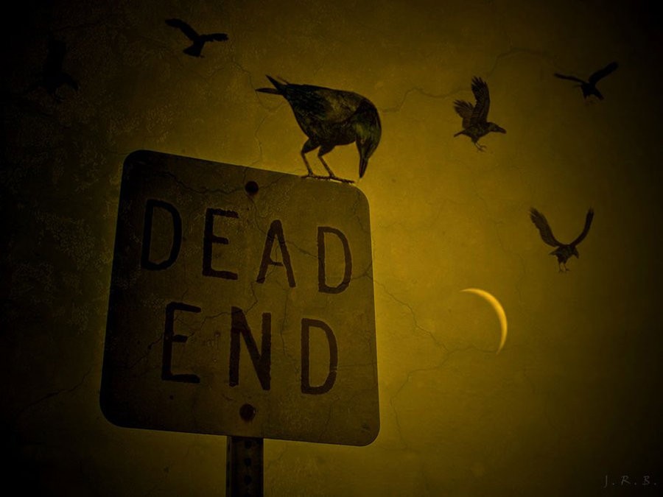
בכדי להכיר בנצח עלינו לפגוש תחילה את הסופיות.

Slide 16
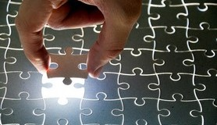
אירוע גיל 9
בגיל 9 קורה בחייו של הילד אירוע המפגיש אותו עם רגשות כמו אשמה, בושה ובדידות.
הילד אינו יכול לשאת בתודעה מלאה רגשות אלה, אחרת הוא לא יוכל להתגשם, הוא לא יחזיק מעמד.
הילד יוותר באופן לא מודע על החלק בישותו אשר הפגיש אותו עם הבדידות.

Slide 17
גיל 33 – גיל ההיפוך
עד גיל 33 אנו חיים עם "חלק חסר".
בגיל 33, המהווה שיקוף של גיל 9, יש לנו הזדמנות להשיב אלינו, עדיין כזרע, את החלק שעליו ויתרנו, לחזור אל השלם.
לשם כך עלינו להסכים "לקחת את הסיכון", להרגיש את הכאב והבדידות שלא יכולנו להרגיש בגיל 9.
בגיל 33 ניתן לאדם לחזור אל השלם מתוך מקום מודע.

Slide 18
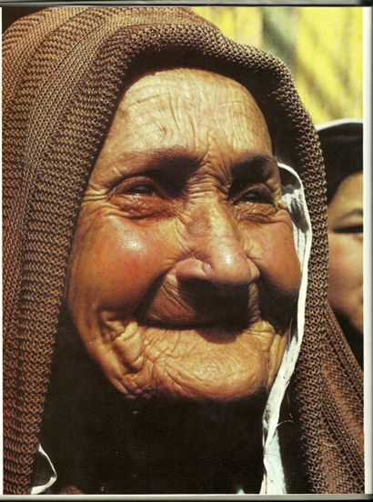
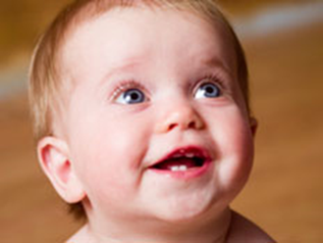
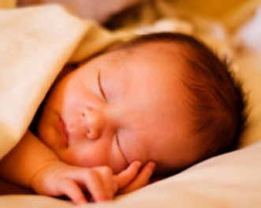
אינקרנציה ואקסקרנציה
עולם הרוח
לידה
גיל 33
היפוך
אדמה – עולם החומר

Slide 19
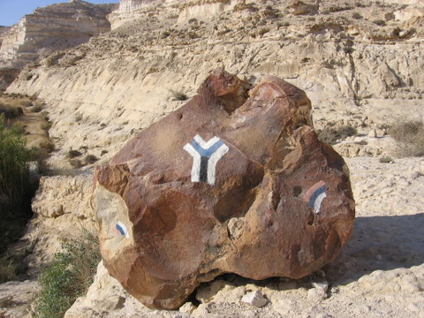
גיל 12 – 'זכר ונקבה ברא אותם'
האינקרנציה הינה מסע הולך וגובר של פיצול ופרידה מן השלם.
בגיל 9 חל פיצול בין הילד לעולם שבחוץ, בגיל 12 הפיצול מתרחש בתוך האדם.

Slide 20

וַיֹּאמֶר אֱלֹהִים, יְהִי רָקִיעַ בְּתוֹךְ הַמָּיִם, וִיהִי מַבְדִּיל, בֵּין מַיִם לָמָיִם. ז וַיַּעַשׂ אֱלֹהִים, אֶת-הָרָקִיעַ, וַיַּבְדֵּל בֵּין הַמַּיִם אֲשֶׁר מִתַּחַת לָרָקִיעַ, וּבֵין הַמַּיִם אֲשֶׁר מֵעַל לָרָקִיעַ; וַיְהִי-כֵן. ח וַיִּקְרָא אֱלֹהִים לָרָקִיעַ, שָׁמָיִם; וַיְהִי-עֶרֶב וַיְהִי-בֹקֶר, יוֹם שֵׁנִי. בראשית פרק א'

Slide 21
פיצול הכוחות האתריים
בגיל 12 מתרחש פיצול של הכוחות האתריים, פיצול בין 'עליונים לתחתונים'.
חלק מהכוחות האתריים מופנים למעלה, לספירה של הראש, לפיתוח החשיבה, לראשונה קיימת אפשרות לחשיבה מופשטת.
החלק השני של הכוחות האתריים מופנה לחלק התחתון של הגוף, לפיתוח איברי המין והרבייה המוביל להתבגרות המינית.

Slide 22
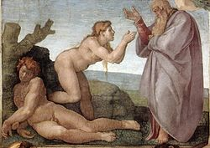
'לא טוב היות האדם לבדו'
ההתבגרות המינית מובילה לפיצול נוסף – הפיצול בין המינים - וַיֹּאמֶר יְהוָה אֱלֹהִים, לֹא-טוֹב הֱיוֹת הָאָדָם לְבַדּוֹ; אֶעֱשֶׂה-לּוֹ עֵזֶר, כְּנֶגְדּוֹ. כא וַיַּפֵּל יְהוָה אֱלֹהִים תַּרְדֵּמָה עַל-הָאָדָם, וַיִּישָׁן; וַיִּקַּח, אַחַת מִצַּלְעֹתָיו, וַיִּסְגֹּר בָּשָׂר, תַּחְתֶּנָּה. כב וַיִּבֶן יְהוָה אֱלֹהִים אֶת-הַצֵּלָע אֲשֶׁר-לָקַח מִן-הָאָדָם, לְאִשָּׁה; וַיְבִאֶהָ, אֶל-הָאָדָם. כג וַיֹּאמֶר, הָאָדָם, זֹאת הַפַּעַם עֶצֶם מֵעֲצָמַי, וּבָשָׂר מִבְּשָׂרִי; לְזֹאת יִקָּרֵא אִשָּׁה, כִּי מֵאִישׁ לֻקְחָה-זֹּאת. בראשית פרק ב'.

Slide 23
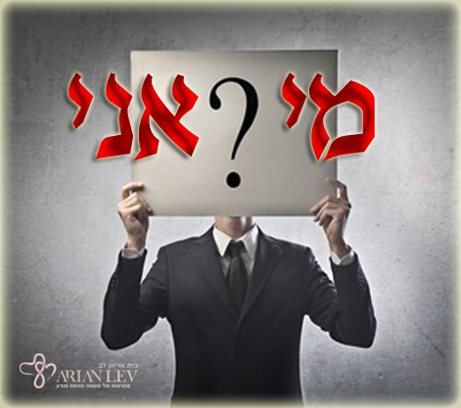
המסע להגדרה עצמית ארצית
הפיצול יוצר תהום, יוצר חלל, שבתוכו מתחיל המסע של הנער והנערה להגדרה עצמית ארצית.

Slide 24
פיצול כפול
נוצר אצל הילד פיצול כפול – בין החלקים השונים בתוכו ובינו לבין האחר.
יש 'החרמה' של חלקים בתוכי, ושל 'האחר' שבחוץ. 'האחר' הופך לאויב.
השלב הראשון של הגדרה עצמית הוא הבחנה והבדלה ביני ובין האחר.
ההבחנה המגדרית יוצרת 'גדר'.

Slide 25
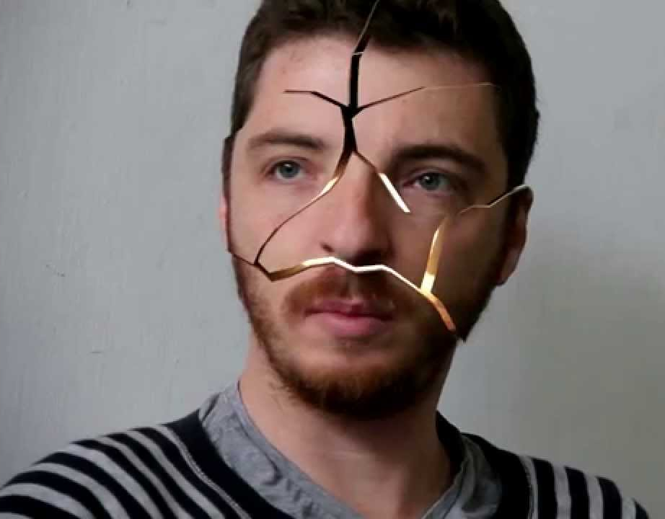
אבא ואמא כבר לא יכולים לשמור עלי
עד גיל 12 'האיום' בא אל הילד מבחוץ ועל כן הוריו יכולים יותר לגונן עליו. החל מגיל 12, השבר הוא פנימי והיכולת של ההורים לשמור ולהבין הולכת ופוחתת.

Slide 26
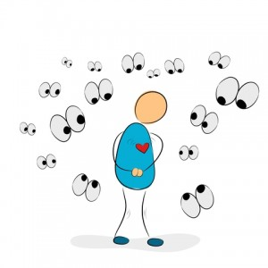
"נאבד לי הקול!"
הילד מאבד את הקול החיצוני, קול המשפחה, החינוך, התרבות וכד' ועדיין לא מפתח קול פנימי.
אצל בנים בתקופה זו מתחיל להתחלף הקול.
יש חשיבות עצומה לקבוצת השווים הנותנת ליחיד הד, 'קול חלופי'.

